Slide 1
《数据结构》 期中试卷讲评
2015级

Slide 2
概 况
 | 2015级
实考人数 | 31
及格人数 | 9
不及格人数 | 22
及格率 | 29%
最高分 | 75
最低分 | 16
平均分 | 48
 | 2015级
90分段 | 0
80分段 | 0
70分段 | 4
60分段 | 5
50分段 | 8
40分段 | 2
30分段 | 6
20分段 | 5
10分段 | 1

Slide 3
一、 选择（共20分，每小题2分）
最高分 | 18
最低分 | 6
平均分 | 13
得分率 | 64.8%

Slide 4
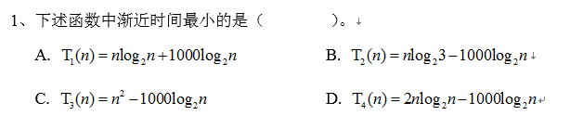
B
A
设线性表有n歌元素，以下操作中，（ ）在顺序表上实现比在链表上实现效率更高。 A. 输出第i（1≤i≤n）个元素 B. 交换地1个元素与第2个元素的值 C. 顺序输出这n个元素的值 D. 输出与给定值x相等的元素在线性表中的序号

Slide 5
在双向循环链表中，节点的两个指针域prior和next分别指向前趋和后继节点，若要在P指针所指向的节点前插入指针s所指向的节点，则其修改指针的操作是（ ）。 A. p->prior=s; p->prior->next=s; s->prior=p->prior; s->next=p; B. p->prior=s; s->prior=p->prior; p->prior->next=s; s->next=p; C. s->prior=p->prior; p->prior->next=s; s->next=p; p->prior=s. D. 以上都不是。
经过下列栈运算后，x的值是（ ）。 InitStack(s); Push(s,a); GetTop(s,x); Push(s,b); Pop(s,x); Push(s,c); GetTop(s,x); Pop(s,x); A. a B. b C. c D. 以上都不对
C
C

Slide 6
B
设有算术表达式x+a*(y-b)-c/d，该表达式的后缀表示为（ ）。 A. -+x*a-yb/cd B. xayb-*+cd/- C. xaybcd/-*-+ D. xa+yb-*cd/-
最不适合用作链栈的链表是（ ）。 A. 只有表头指针没有表尾指针的循环单链表 B. 只有表尾指针没有表头指针的循环单链表 C. 只有表头指针没有表尾指针的循环双链表 D. 只有表尾指针没有表头指针的循环双链表
7、 某队列允许在其两端进行入队操作,但仅允许在一端进行出队操作,若元素a,b,c,d,e依次入此队列后再进行出队操作，则不可能得到的出队序列是（ ）。 A. b,a,c,d,e B. d,b,a,c,e C. d,b,c,a,e D. e,c,b,a,d
A
C

Slide 7
数组B[7][6][5]的每个元素占8个字节，将其按行优先次序存储在起始地址为100（即LOC( B[0][0][0] )=100）的内存单元中，则元素B[4][3][2]的地址为（ ）。 A. 908 B. 972 C. 1196 D. 1580
下列关于矩阵压缩存储的说法中，不正确的是（ ）。 A. 对称矩阵只须存放包括主对角线元素在内的下（或上）三角的元素即可。 B. 对角矩阵只须存放对角线上的元素即可。 C. 矩阵中有大量值为某个常量值c的元素且分布无规律，可以采用三元组顺序表来存储。 D. 稀疏矩阵中大量值为零的元素且分布有规律，可以采用三元组顺序表来存储。
在稀疏矩阵的相乘算法中，稀疏矩阵最合适的存储结构是（ ）。 A. 二维数组 B. 十字链表 C. 三元组顺序表 D. 行逻辑链接的顺序表
C
D
D

Slide 8
二、填空（共20分，每个空格2分）
最高分 | 16
最低分 | 2
平均分 | 7.4
得分率 | 37.1%

Slide 9
有穷性 确定性 可行性
算法具有5个特性：________、________、________，有零个或多个输入、有一个或多个输出。
链式存储的特点是利用________来表示数据元素之间的逻辑关系。
带头结点的双循环链表L中只有一个元素结点的条件是：_______________________。
顺序栈与链栈的主要区别在于___________不同。
循环队列SQ采用数组空间SQ.base[0, n-1]存放其元素值，已知头指针front指向队列头元素，尾指针rear指向队列尾元素的下一个位置，则当前队列中的元素个数是________________________。
指针
L->next->next == L
存储结构
( rear – front + n ) % n

Slide 10
37
若串S=’software’，则其子串的数目为________。
串可以看成一种特殊的线性表，但串的基本操作和线性表有很大差别，主要体现在________________________________________________________。
广义表A = ((( ),(a,(b),c)))，运算式head(tail(head(tail(head(A))))的结果为________。
线性表的基本操作大多以“单个元素”作为操作对象，而串的基本操作通常是以“串的整体”作为操作对象
(b)

Slide 11
三、判断（共10分，每小题2分）
最高分 | 10
最低分 | 2
平均分 | 6.3
得分率 | 62.6%

Slide 12
1、 静态链表在创建时确定了能容纳的元素个数的最大数。
2、 只有表头指针没有表尾指针的双向循环链表不适合用作链栈的链表。
3、 仅判断头尾指针相等无法区分循环队列是满还是空。
4、 串是一种数据对象和操作都特殊的线性表。
5、 稀疏矩阵压缩存储后，必会失去随机存取功能。
√
Х
√
√
√

Slide 13
四、递归算法（10分）
最高分 | 10
最低分 | 0
平均分 | 7
得分率 | 69.7%

Slide 14
四、（本题10分）有如下递归算法： void print (int w) { int i; if (w != 0) { print(w-1); for (i=1; i<=w; i++) printf(“%3d”, w); printf(“\n”); } } （1）请说明该算法的递归出口； （2）请写出调用算法print(4)的输出结果。
【参考答案】
（1）（2分）递归出口是print(0)（即当w=0时）；
（2）（8分，每行2分）输出如下：
1 22 333 4444

Slide 15
五、KMP（10分）
最高分 | 10
最低分 | 0
平均分 | 3.8
得分率 | 37.7%

Slide 16
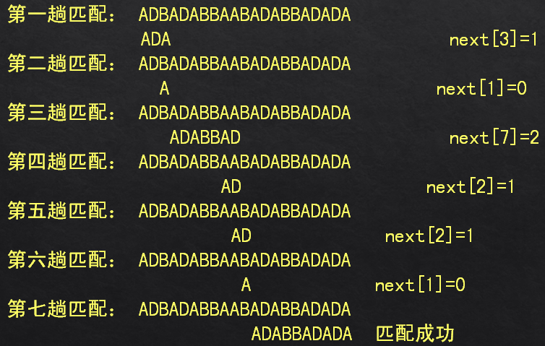
五、（本题10分）已知主串s＝“ADBADABBAABADABBADADA”和模式串pat＝“ADABBADADA”，写出模式串的失配函数next的值，并根据next画出KMP算法匹配的全过程。
【参考答案】
（1）（3分，每错一个扣0.5分）pat的next函数值为0112112343
（2）（7分，每趟1分）利用KMP算法，每趟匹配过程如下：

Slide 17
六、稀疏矩阵存储（10分）
最高分 | 10
最低分 | 0
平均分 | 2.1
得分率 | 21.0%

Slide 18
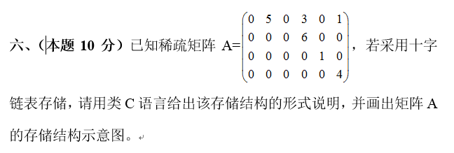
【参考答案】
（1）（5分，每个结构2.5分）十字链表的存储表示：

Slide 19
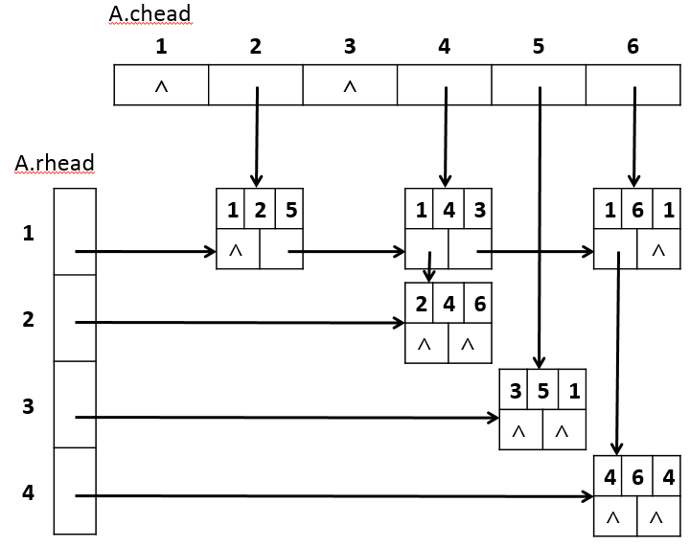
（2）（5分，每个结点0.5分，两个头指针数组各1分）矩阵A的十字链表存储示意图：

Slide 20
七、交集（20分）
最高分 | 17
最低分 | 0
平均分 | 8.4
得分率 | 42.2%

Slide 21
七、（本题20分）假设以依值递增有序排列的线性表A和B分别表示两个集合，现要求另辟空间（不得破坏A和B）构造一个线性表C，其元素为A和B中元素的交集，且表中的元素也值递增有序排列。请先用类C语言分别给出顺序表和单链表的存储结构形式说明，再分别基于这两种存储结构来设计实现上述操作的算法。
【参考答案】
（1）
（3分）顺序表的存储结构形式说明
# define List_Init_Size 100//线性表存储空间的初始分配量
# define ListIncrement 10 //线性表存储空间的分配增量
typedef struct {
ElemType * elem; //存储空间基址
int length; //当前长度
int listsize; //当前分配的存储容量 //(以sizeof(ElemType)为单位)
} SqList;

Slide 22
（1）
（7分）顺序表上的交集算法：
Status Interest(SqList LA, SqList LB, SqList &LC)
{ if (!InitList_Sq(LC)) return ERROR;
pa = LA.elem; pb = LB.elem; pc = LC.elem;
pa_last = pa + LA.length -1; pb_last = pa +LB.length -1;
while ( pa < pa_last && pb <pb_last)
if (*pa==*pb)
{ *pc++=*pa++;
pb++;
LC.length++;
}
else if (*pa < *pb) pa++;
else pb++;
return OK;
}

Slide 23
（2）
（3分）单链表的存储结构形式说明：
typedef struct LNode{
ElemType data;
struct LNode *next;
}LNode，*LinkList;

Slide 24
（2）（7分） 单链表上的交集算法：
Status Interest(LinkList LA, LinkList LB, LinkList &LC)
{ if (! (LC = (LinkList) malloc (sizeof(LNode)))
return ERROR;
LC->next = NULL;
pa = LA->next; pb = LB->next; pc = LC;
while (pa && pb)
if (pa->data == pb->data)
{ if (! (q = (LinkList) malloc (sizeof(LNode)))
return ERROR;
q->data = pa->data; q->next = NULL;
pc->next = q; pc = q;
pa=pa->next; pb=pb->next;
}
else if (pa->data > pb->data) pb = pb->next;
else pa = pa->next;
return OK;
}

